Slide 1

MHW3
Giorgia Rumore Pagano
O46002229
26/04/2021
Notes:
1. Table of contents
2. Introduction
3. Our company
4. Our team
5. Problem
6. Them vs. us
7. Solution
8. SWOT analysis
9. Product overview
10. Our plans
11. Product demo
12. Traction
13. Case study
14. Reviews
15. Awards
16. Market size
17. Target
18. Competitors
19. Business model
20. Timing
21. Predicted growth
22. Investment

Slide 2
DESCRIZIONE DEL PROGETTO
Il progetto consiste nell’ integrazione di due REST API nella pagina ’CORSI’ (mhw2.html, oppure mhw1.html e poi si clicca su ’CORSI’ nel menù di navigazione) del sito web sviluppato nei precedenti homework.
La prima API utilizzata si chiama TheSportsDB e consiste in un database contenente dati e materiale illustrativo di sport provenienti dalla folla. Nello specifico, in questa applicazione, l’API viene utilizzata per visualizzare informazioni riguardo a determinati calciatori che si sono allenati nel Centro Fitness per cui è stata sviluppata la pagina web e che sono interessati all’utente. Per fare questo tipo di ricerca, all’interno del database di TheSportsDB, non abbiamo bisogno di utilizzare nessun meccanismo di autenticazione(per altre ricerche è necessario utilizzare una API key a pagamento).
La seconda API presente nella pagina è quella relativa a Spotify. Essa viene utilizzata per visualizzare l’elenco delle tracce degli album musicali che vengono riprodotti durante gli allenamenti. Il meccanismo di autenticazione utilizzato in questo caso è OAuth2.

Slide 3
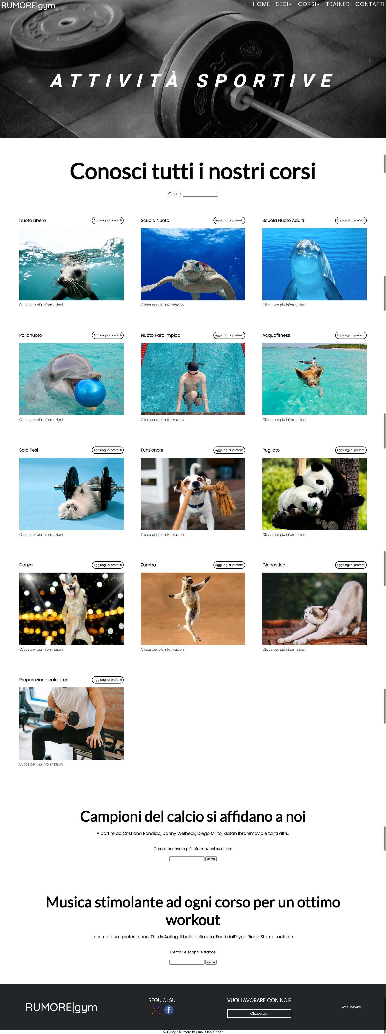

LAYOUT COMPLESSIVO
MHW3
=
LAYOUT
COMPLESSIVO
MHW2

Slide 4
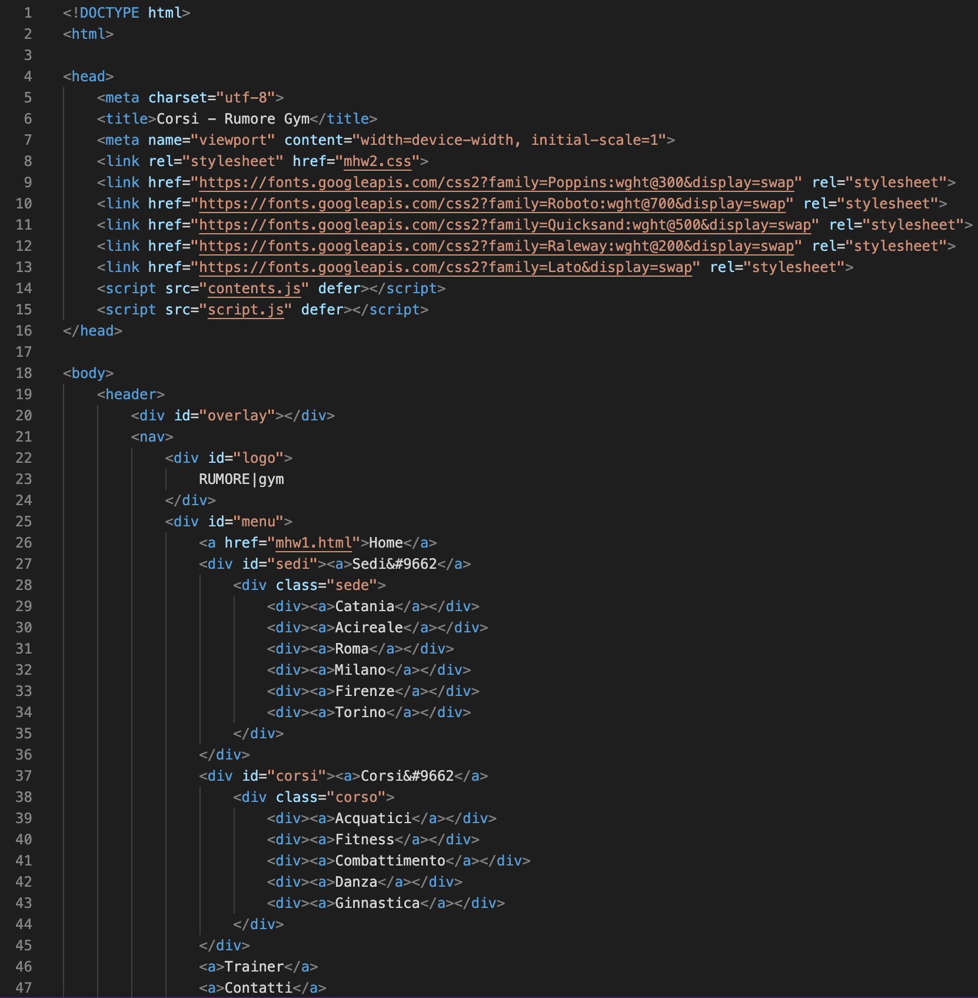
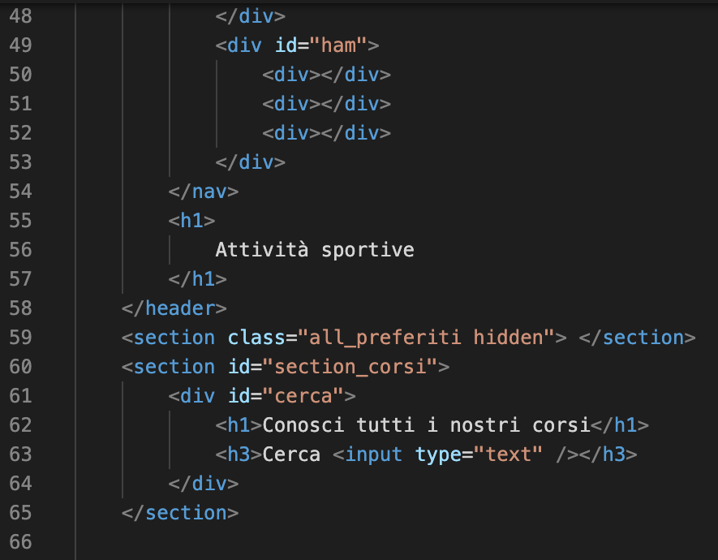
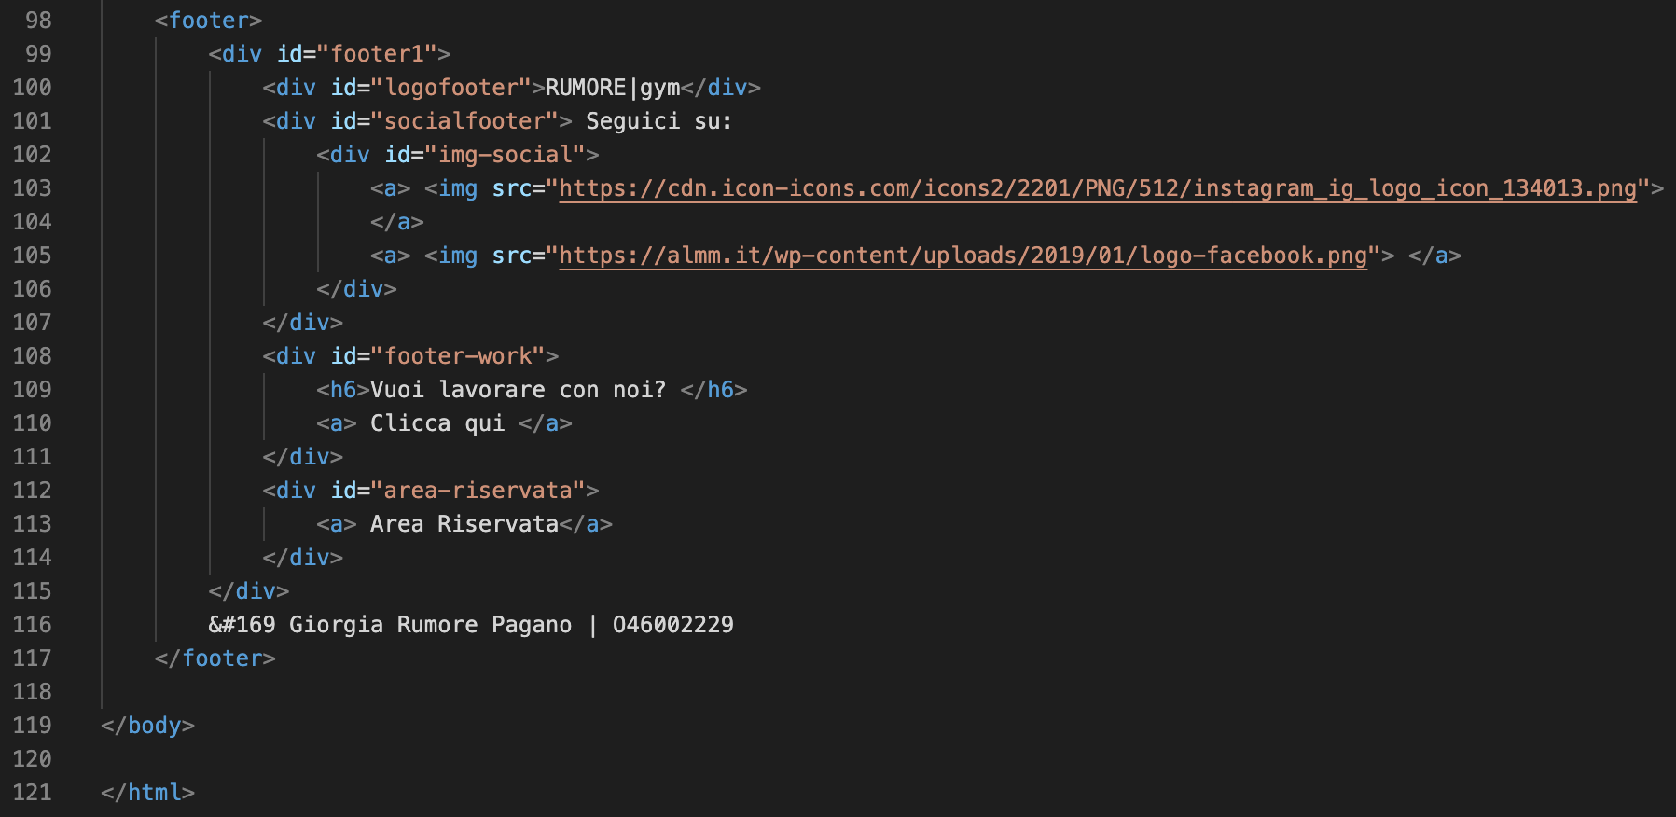
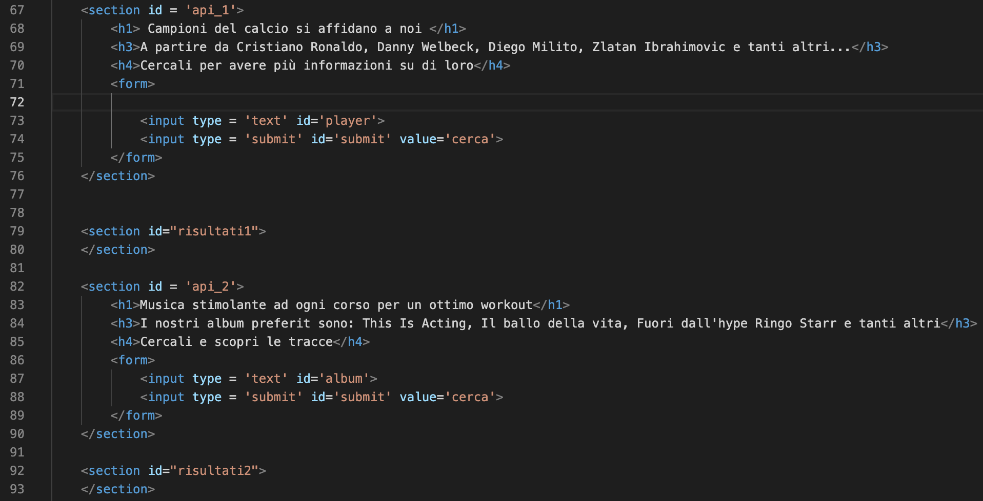
HTML
=
MHW2
FOOTER
MHW3

Slide 5
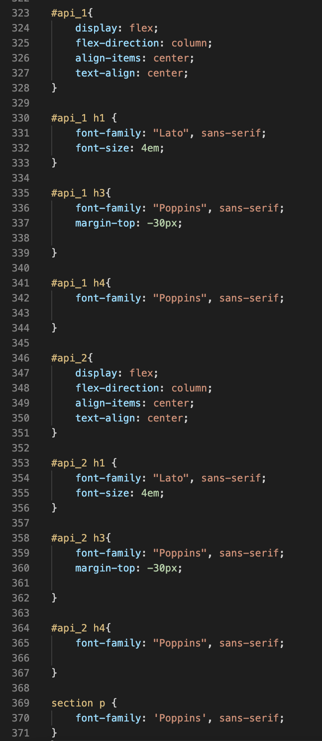
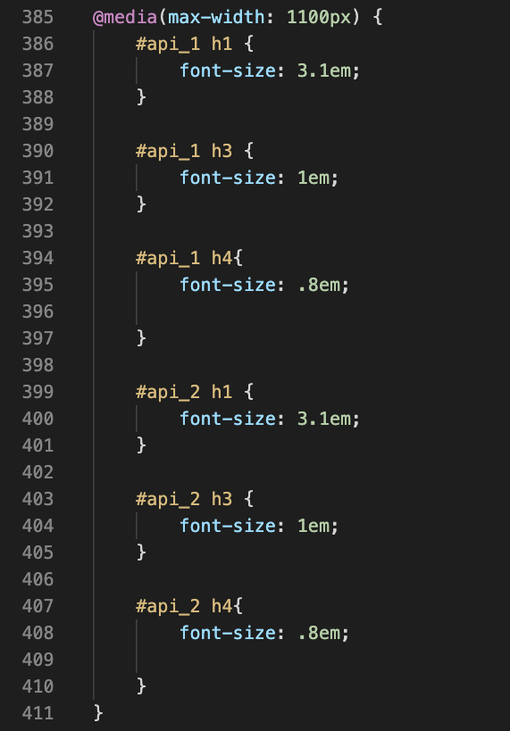
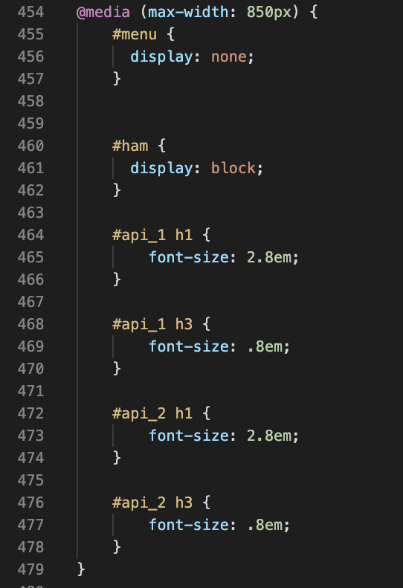
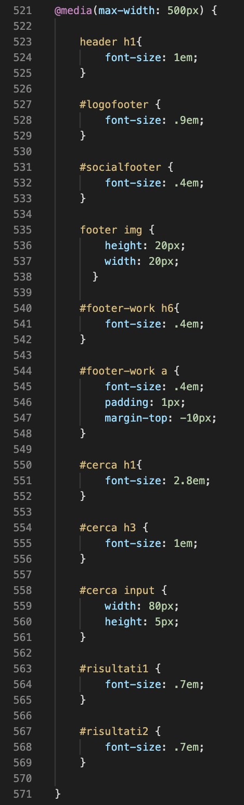
CSS
Il css è quasi uguale a quello dello scorso homework.
La differenza sta nell’aggiunta di alcuni elementi che servono a gestire
l’implementazione grafica, dei box e dei loro componenti, relativa alle API. Di seguito gli elementi aggiunti:

Slide 6
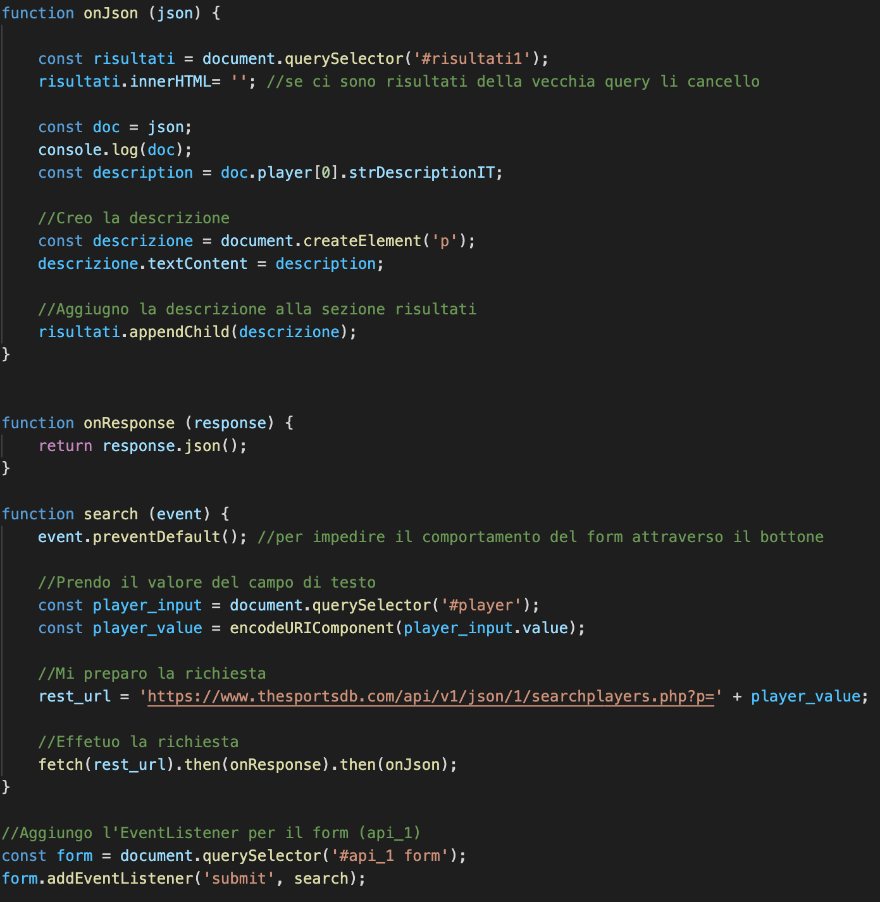
API_1 - TheSportsDB
MECCANISMO DI AUTENTICAZIONE:
Per la ricerca utilizzata in questo caso, non c’è bisogno di autenticarsi.
Cerca i giocatori per nome (inserito dall’utente)
Una volta effettuata la richiesta il server mi ritorna un file json contenente un array. Da questo array estraggo il primo elemento (che essendo ordinati per rilevanza è quello che ha più probabilità di essere il risultato della query) e accedo al campo strDescriptionIT. strDescriptionIT è una stringa che contiene una descrizione relativa al player in questione.

Slide 7

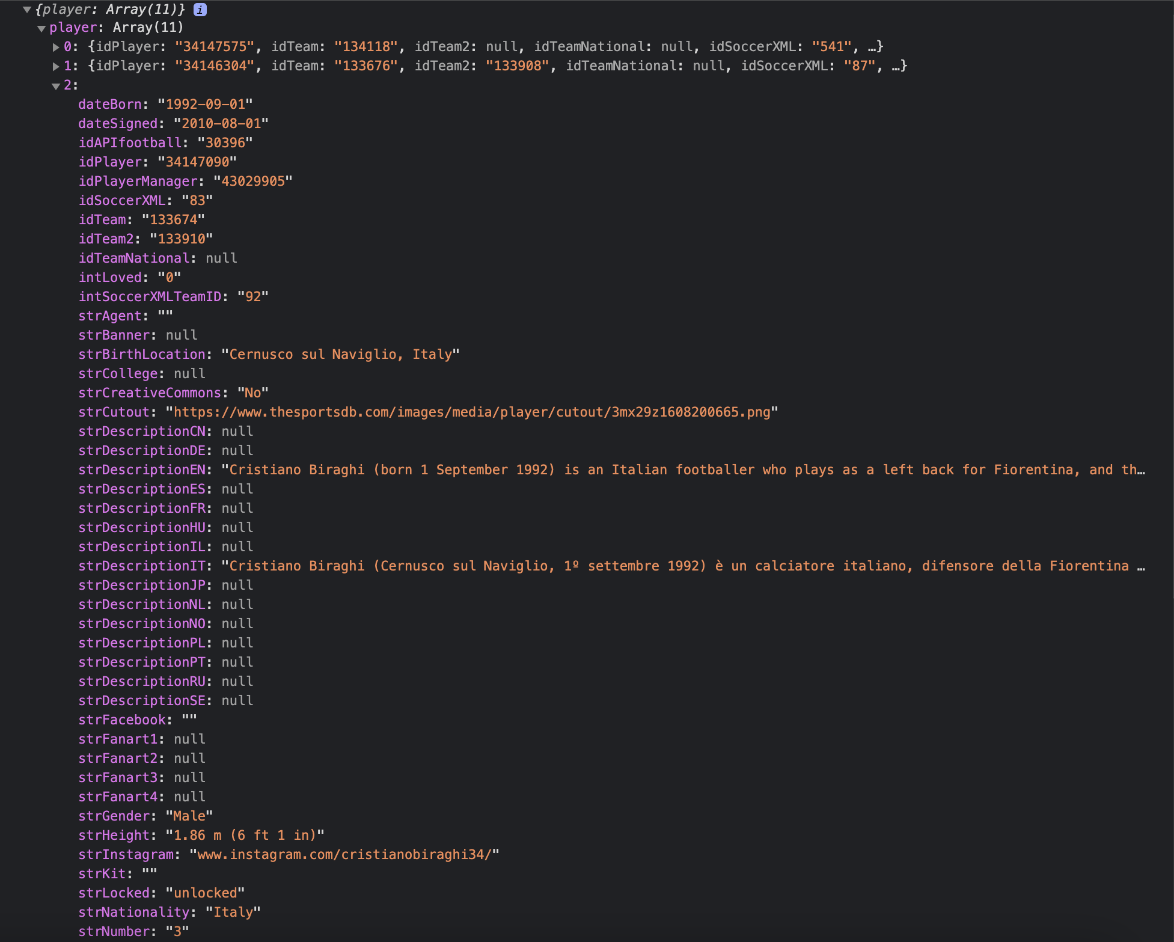
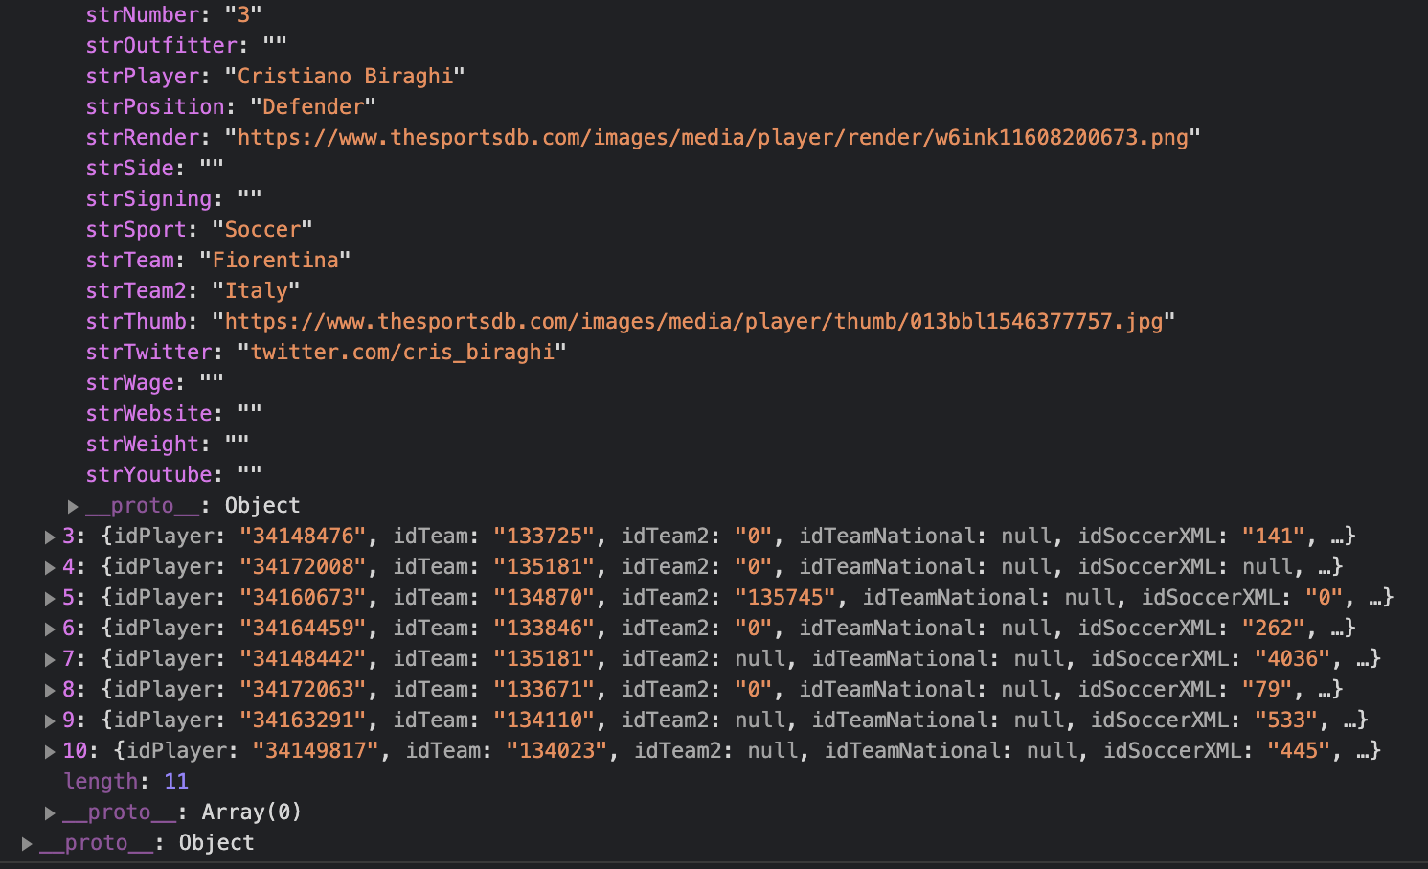
API_1 - TheSportsDB
FORMATO DELLE RICHIESTE
HTTP GET
Endpoint: https://www.thesportsdb.com/api/v1/json/1/searchplayers.php
Parametro p: utilizzato per effettuare la ricerca in base al nome del player
FORMATO DELLE RISPOSTE:

Slide 8

API_1 - TheSportsDB (layout finale)

Slide 9
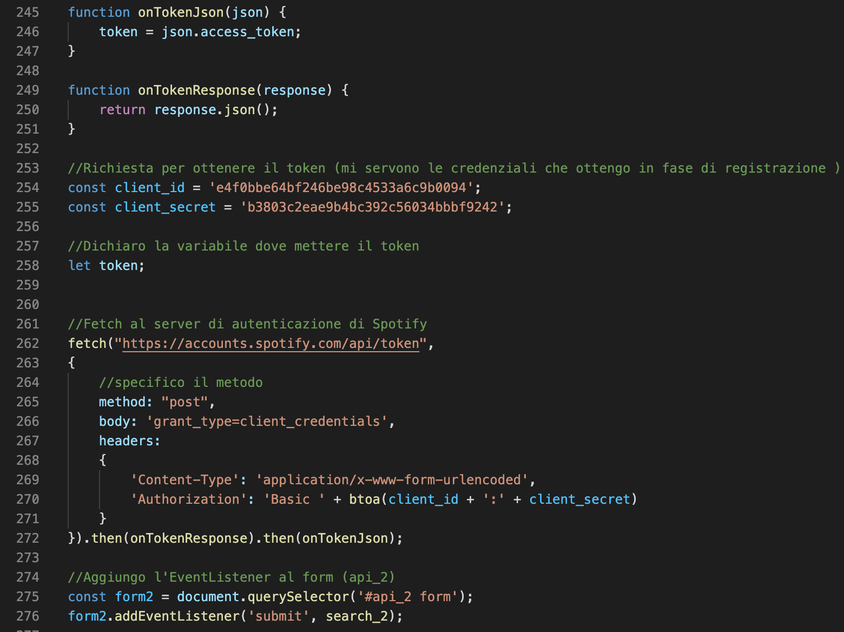
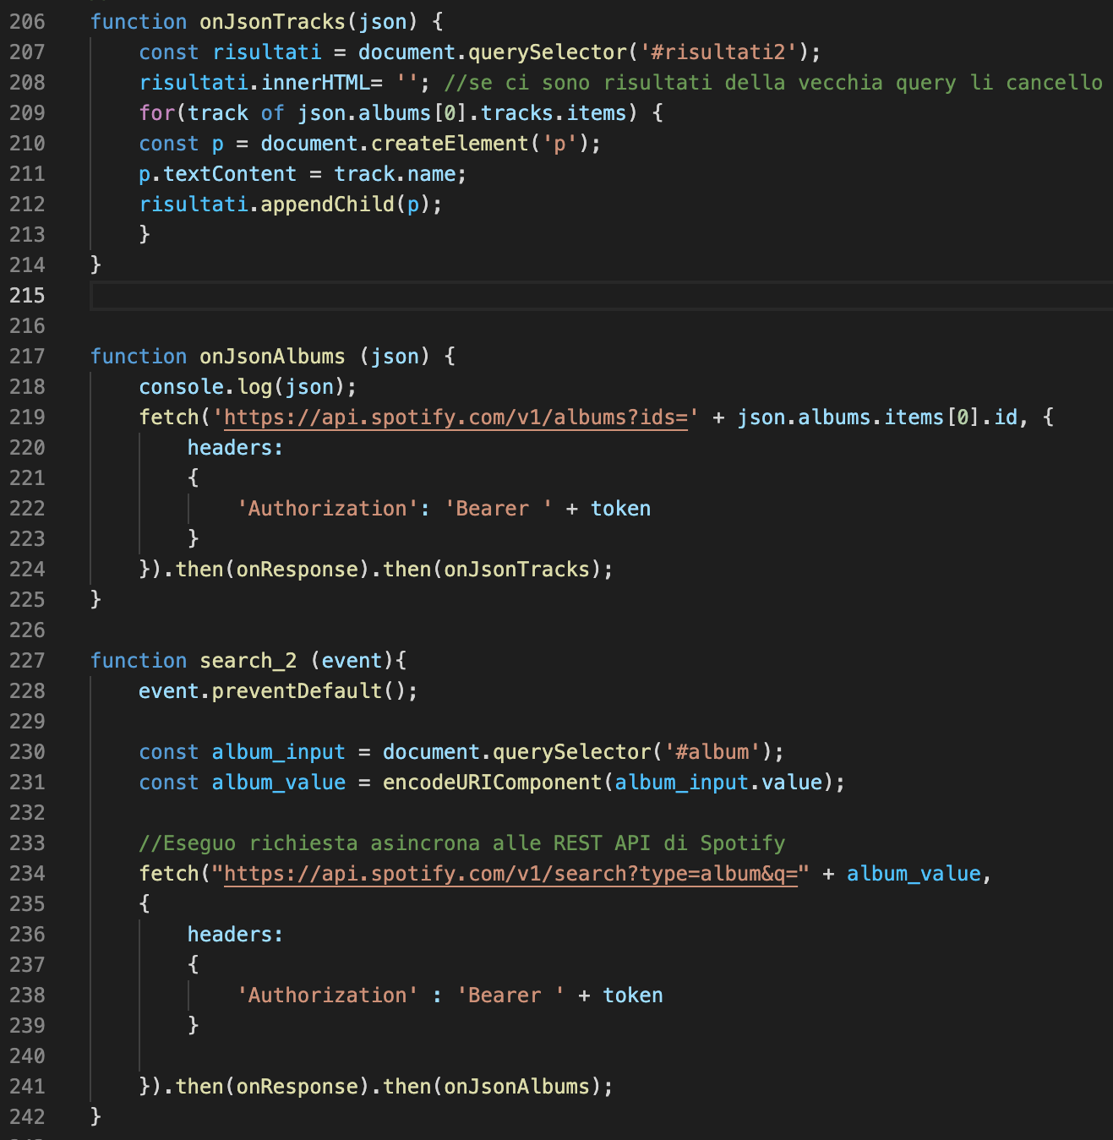


API_2 - Spotify for Developers
Con questa seconda fetch faccio la ricerca dell’album attraverso l’id (che ho ricavato attraverso la prima fetch). Questa volta la risposta della fetch contiene pure le tracce che estraggo poi nella funzione onJsonTracks.
Richiedo gli album che hanno come nome album_value. Questa ricerca mi ritorna un json contenente un oggetto albums che contiene, tra l'altro, un array contenenti i risultati della ricerca. In ogni elemento di questo array però non ci sono le tracce quindi ho bisogno di fare un’altra fetch (function onJsonAlbums).

Slide 10
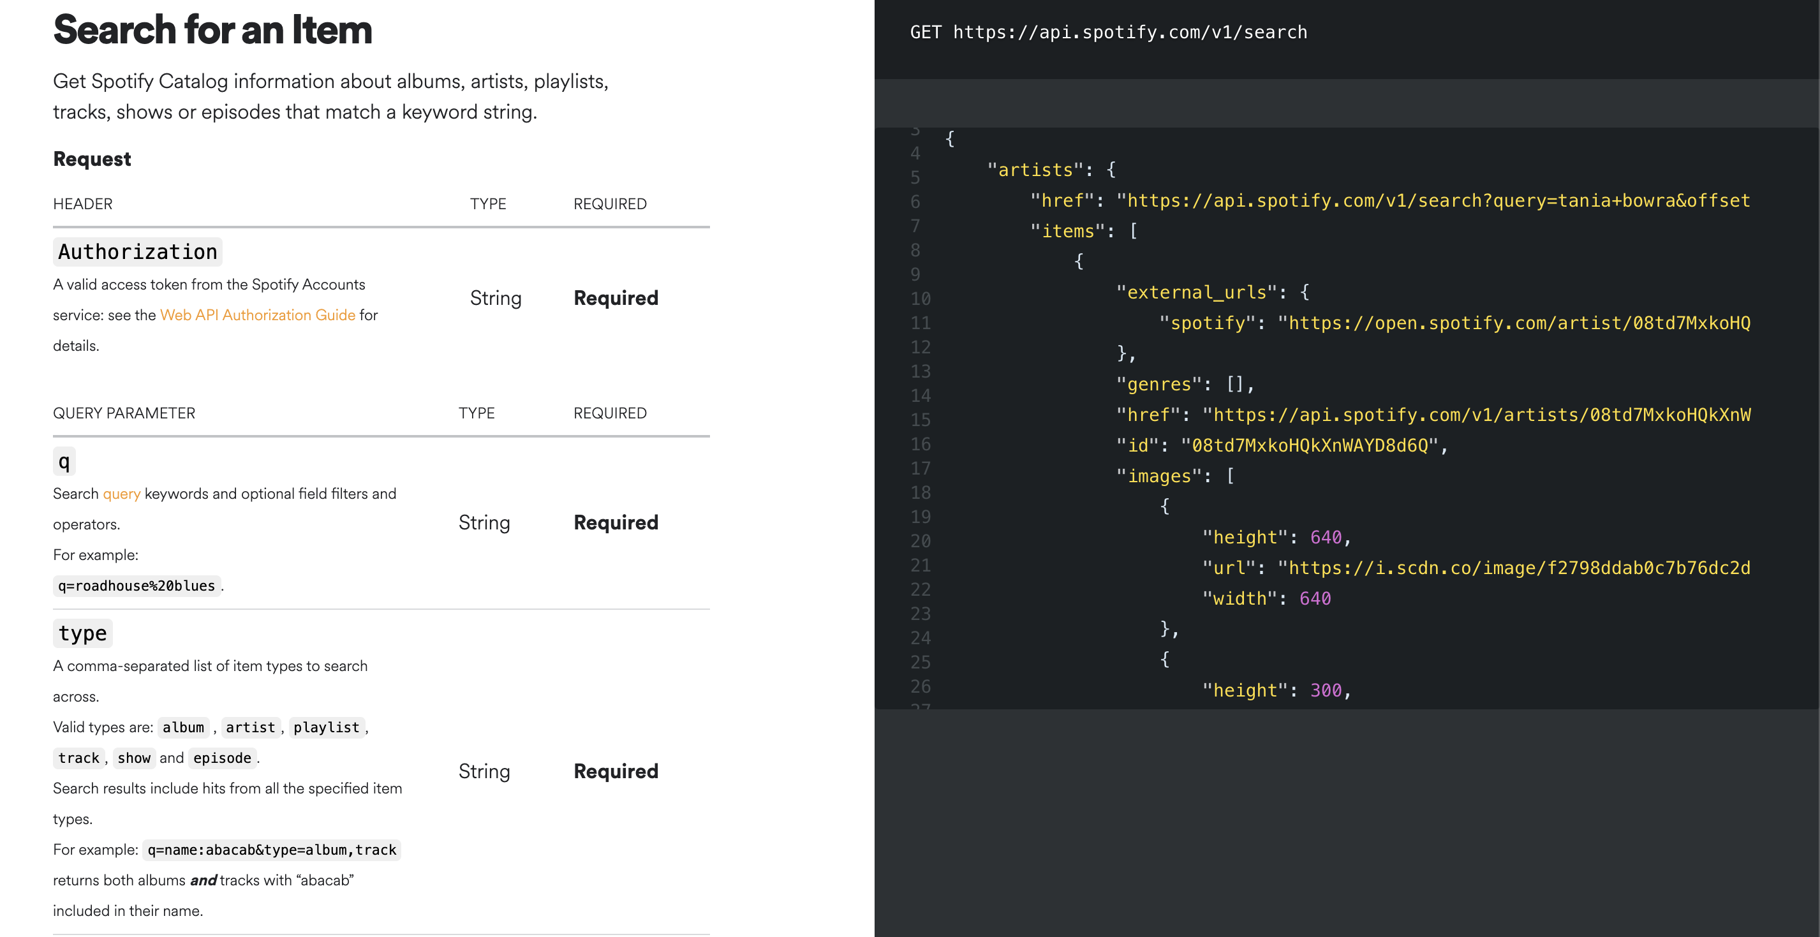
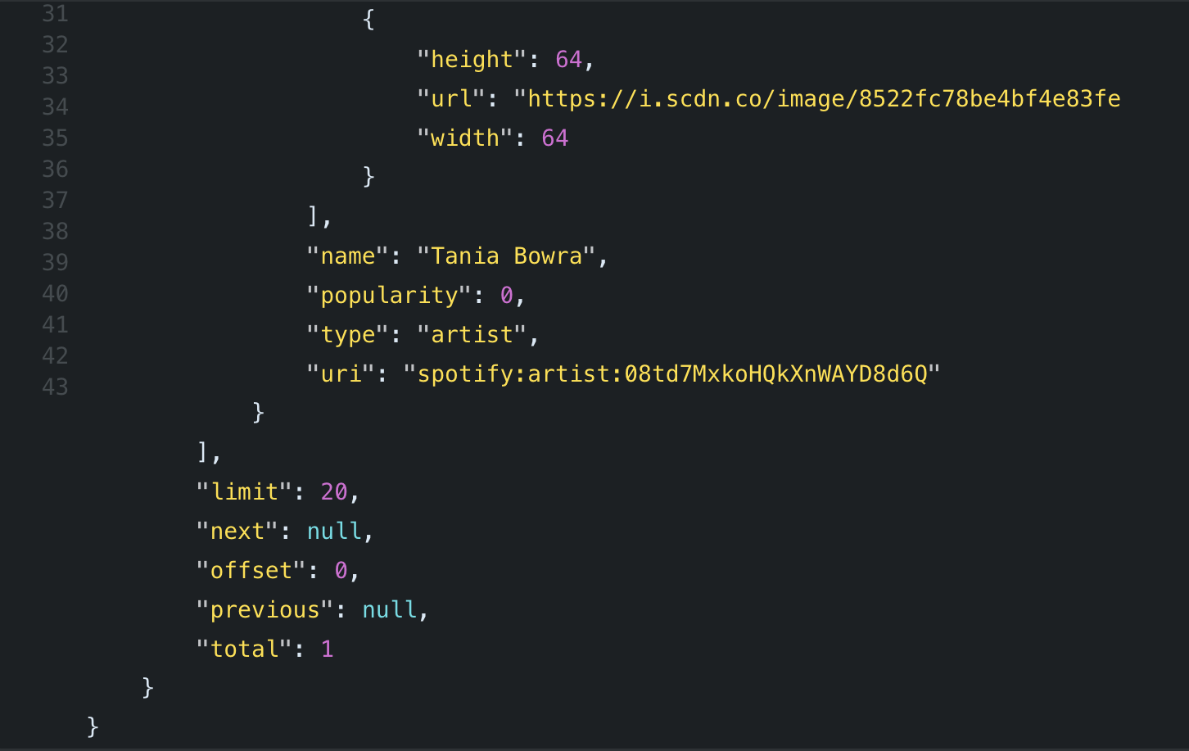
API_2 - Spotify for Developers
MECCANISMO DI AUTENTICAZIONE:
OAuth 2.0
endpoint
FORMATO DELLE RICHIESTE E DELLE RISPOSTE:
Clicca qui per più informazioni

Slide 11
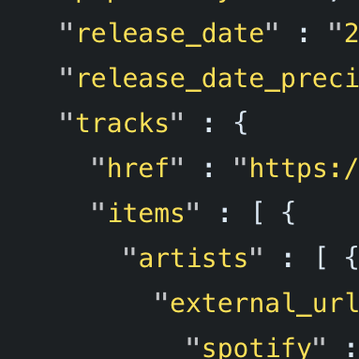
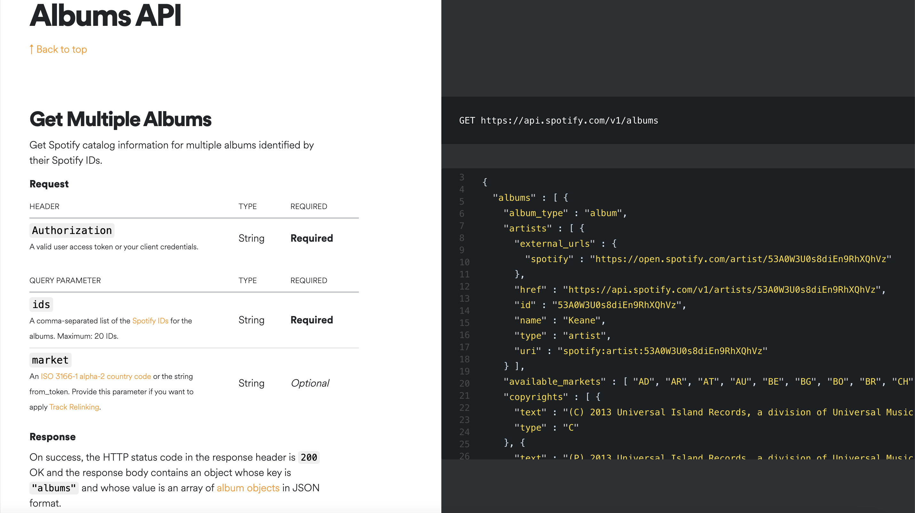
API_2 - Spotify for Developers
FORMATO DELLE RICHIESTE E DELLE RISPOSTE:
endpoint
Clicca qui per più informazioni

Slide 12
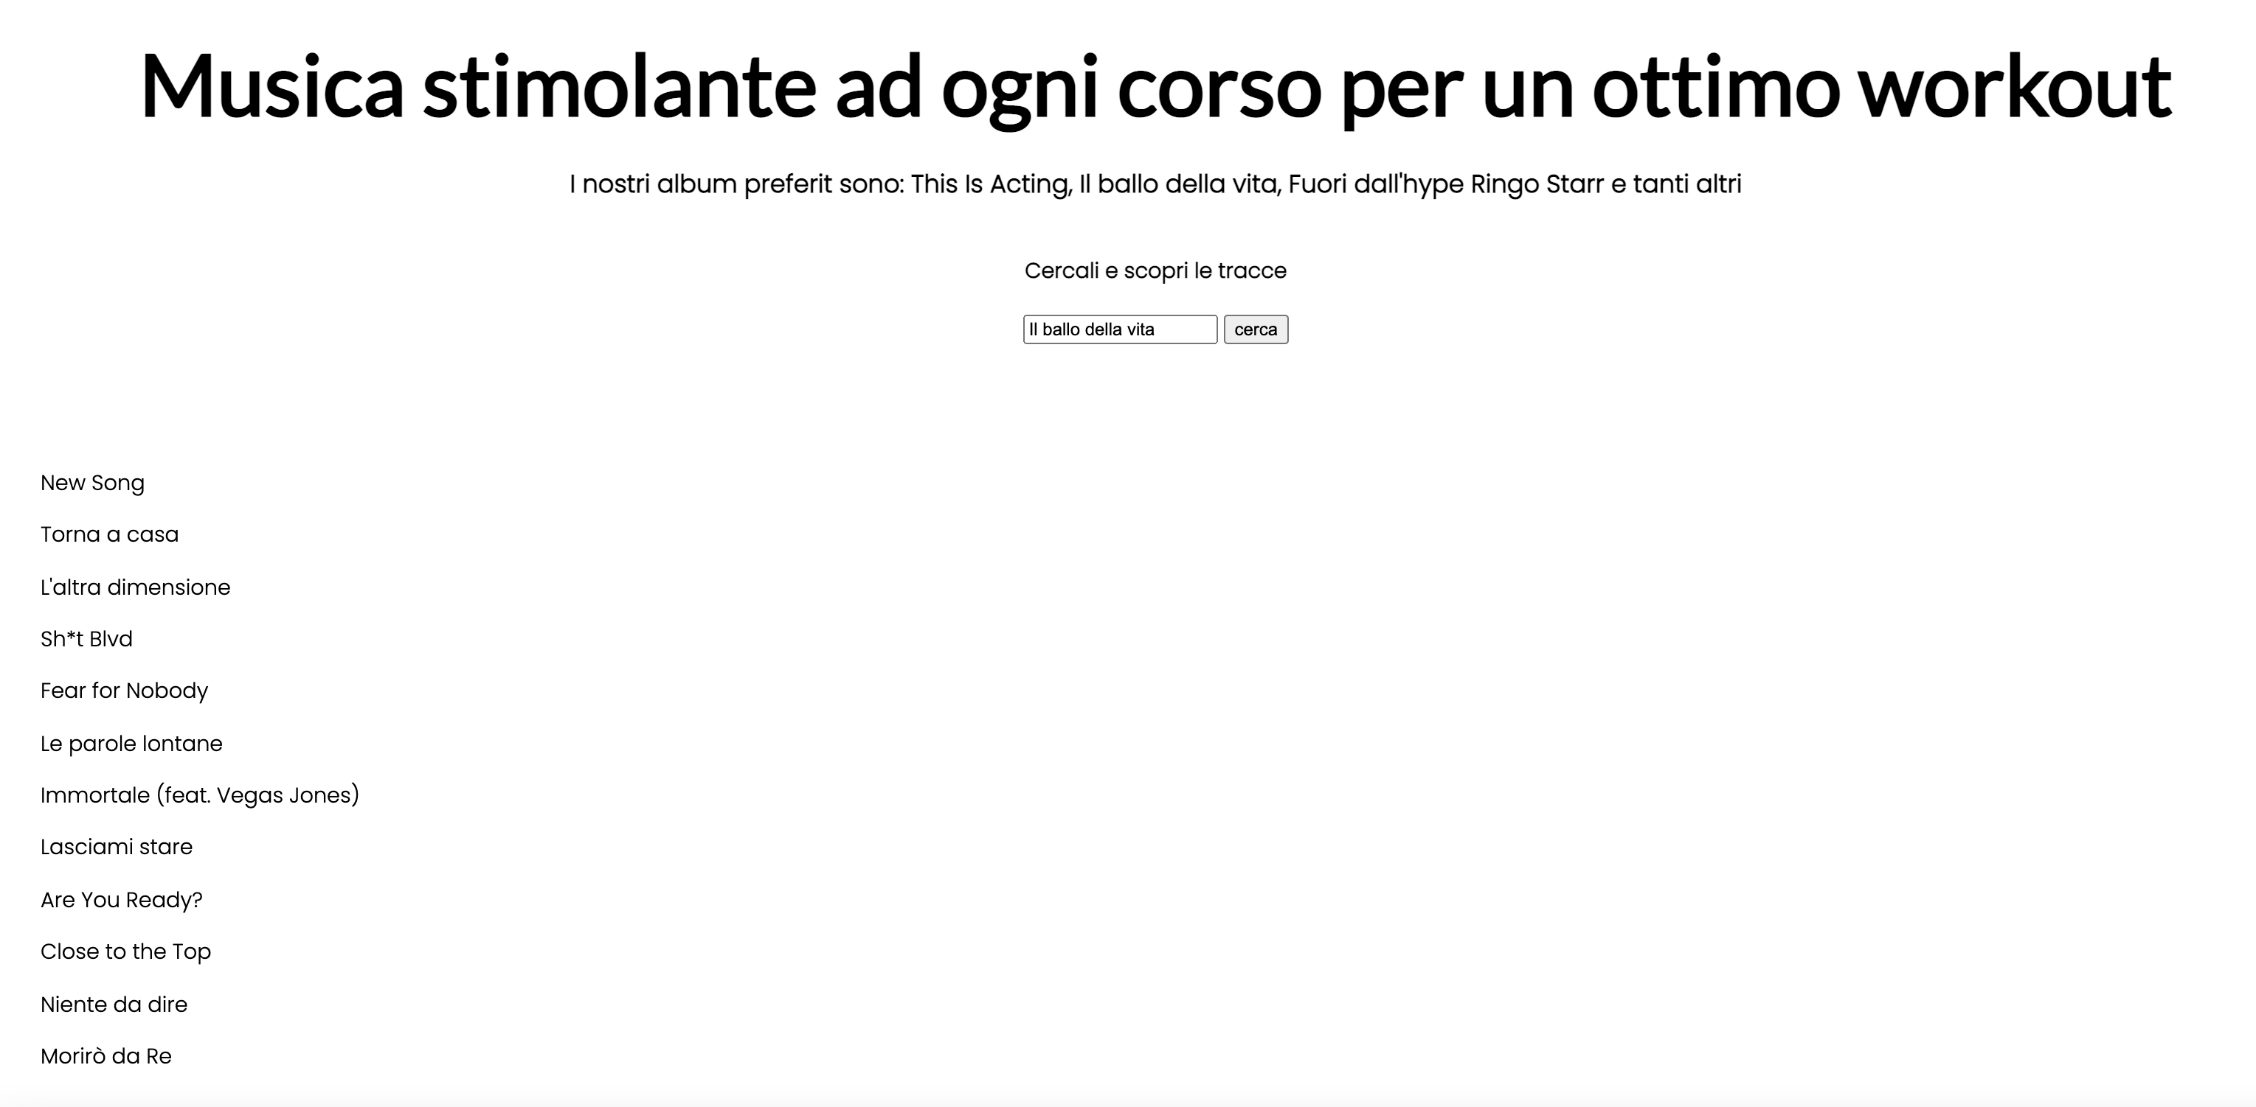
API_2 - Spotify for Developers (layout finale)

